Slide 1
SHOTMAN

Slide 2
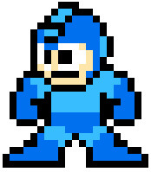
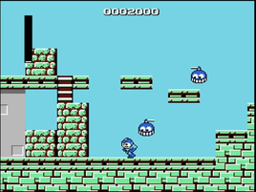
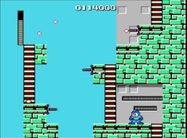
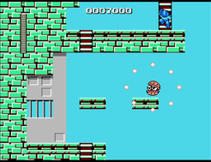
初代ロックマンの1ステージ完コピを目指して
・初代ロックマンのCUTMANステージ完コピを目指す
・グラフィック面を寄せる事にはこだわらず、
システム面やゲーム性の完コピをすることに重きを置く
・とは言ったものの初代ロックマンのゲーム難易度は少し高いため、
作品展示会用に難易度を調整したものも作りたい

Slide 3
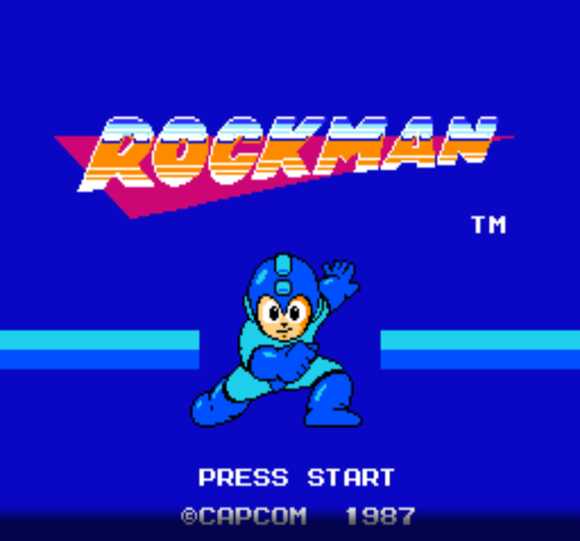
想定するゲームの流れ
タイトルシーン
難易度選択
プレイヤーのインタラクトは
スタートボタンを押すのみ
ノーマルモードか
イージーモードを選択する
ノーマル
イージー

Slide 4
想定するゲームの流れ
ゲームシーン
タイトルシーン
メインのゲームシーン
この企画のすべて
クリア後はタイトルに戻る

Slide 5
挑戦したいこと
・敵のAI
・ボス武器
・マップ作製とマップスクロール
その他
開発環境：DxLib 操作方法：コントローラー
言語：C++
プレイ人数：1人 想定プレイ時間：5～10分

